Slide 1


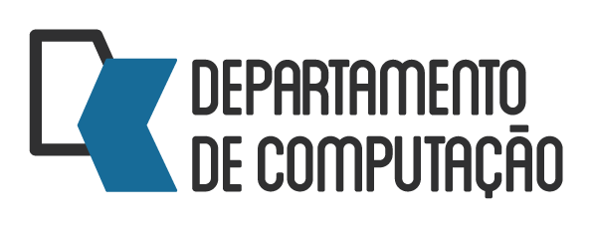
Visão geral: Scala e Spark
Thiago de Sousa Garcia, thiago.s.garcia@alu.ufc.br
Gabriel Gomes Melo, gabrielgomes@alu.ufc.br
Ricardo João Lima, rico2290@alu.ufc.br

Slide 2

Scala e Spark
Nesta apresentação daremos uma visão geral da linguagem de programação Scala.
Depois discutiremos os dados gerais do Ecossistema Big Data.
Depois, mostraremos como o Apache Spark se encaixa em tudo isso.

Slide 3
Scala
Scala é uma linguagem de programação de propósito geral.
Foi desenvolvida por Matrin Odersky no início dos anos 2000 na EPFL (École Polytechnique Fédérale de Lausanne).
Foi concebido para superar as críticas das deficiências de Java.

Slide 4
Scala
Uma grande razão pela qual a popularidade de Scala tem aumentado drasticamente nos últimos anos é por causa do Apache Spark.
Vamos discutir como o Spark está no contexto de Big Data.
Começaremos com uma explicação geral do que é Big Data e algumas tecnologias relacionadas.

Slide 5
Visão Geral de Big Data
Explicação do Hadoop.
MapReduce e Spark.
Sistemas locais versus sistemas distribuídos.
Visão Geral do Ecossistema Hadoop.
Visão geral de Spark.

Slide 6
Big Data
Dados podem caber em um computador local, na escala de 0-32 GB dependendo da RAM.
Mas o que podemos fazer se tivermos um conjunto maior de dados?
Tente usar um banco de dados SQL para mover o armazenamento para o disco rígido em vez de RAM.
Ou use um sistema distribuído, que distribua os dados para várias máquinas / computador.

Slide 7

Local versus Distribuído
Local
Distribuído

Slide 8
Local versus Distribuído
Core Core Core Core
Core
Local
Core Core
Core Core
Core Core
Distribuído

Slide 9
Big Data
Um processo local usa os recursos de computação de uma única máquina.
Um processo distribuído tem acesso aos recursos computacionais em um número maior de máquinas conectadas através de uma rede.
Depois de certo ponto, é mais fácil escalar um problema para muitas máquinas de CPU de baixa capacidade de processamento, do que tentar escalar em uma única máquina com uma CPU de alta capacidade de processamento.

Slide 10
Big Data
As máquinas distribuídas também têm a vantagem de escalar facilmente, você pode simplesmente adicionar mais máquinas
Eles também incluem tolerância a falhas, se uma máquina falhar, toda a rede ainda pode continuar.
Vamos discutir o formato típico de uma arquitetura distribuída que usa o Hadoop

Slide 11
Hadoop
Hadoop é uma maneira de distribuir arquivos muito grandes em várias máquinas.
Ele usa o Sistema de Arquivos Distribuídos Hadoop (HDFS).
HDFS permite que um usuário trabalhe com grandes conjuntos de dados.
HDFS também duplica blocos de dados para tolerância a falhas.
Ele também usa MapReduce.
MapReduce permite cálculos nesses dados.

Slide 12
Armazenamento distribuído - HDFS
Name Node
CPU
RAM
Data Node
CPU RAM
Data Node
CPU RAM
Data Node
CPU RAM

Slide 13
Armazenamento distribuído - HDFS
HDFS usa blocos de dados, com um tamanho de 128 MB por padrão.
Cada um destes blocos é replicado 3 vezes.
Os blocos são distribuídos de forma a suportar tolerância a falhas.
Name Node
CPU
RAM
Data Node
CPU RAM
Data Node
CPU RAM
Data Node
CPU RAM

Slide 14
Armazenamento distribuído - HDFS
Os blocos menores proporcionam mais paralelização durante o processamento
Múltiplas cópias de um bloco impedem a perda de dados devido a uma falha de um nó
Name Node
CPU
RAM
Data Node
CPU RAM
Data Node
CPU RAM
Data Node
CPU RAM

Slide 15
MapReduce
MapReduce é uma maneira de dividir uma tarefa de computação em um conjunto distribuído de arquivos (como HDFS).
Consiste em um JobTracker e vários TaskTrackers.
Job Tracker
CPU
RAM
Task Tracker
CPU RAM
Task Tracker
CPU RAM
Task Tracker
CPU RAM

Slide 16
MapReduce
O Job Tracker envia o código para ser executado no TaskTrackers
Os rastreadores de tarefas alocam CPU e Memória para as tarefas e monitorar as tarefas nos nós de trabalho
Job Tracker
CPU
RAM
Task Tracker
CPU RAM
Task Tracker
CPU RAM
Task Tracker
CPU RAM

Slide 17
Big Data
O que abordamos pode ser pensado em duas partes distintas:
Usamos HDFS para distribuir grandes conjuntos de dados
Usamos MapReduce para distribuir uma tarefa computacional para um conjunto de dados distribuídos
Em seguida, vamos aprender sobre a mais recente tecnologia neste espaço conhecido como Spark.
A Spark melhora os conceitos de utilização da distribuição

Slide 18
Spark
Esta será uma visão geral abstrata, vamos discutir sobre:
Spark
Spark vs MapReduce
Spark RDDs
Spark DataFrames

Slide 19
Spark
A Spark é uma das tecnologias mais recentes utilizadas para manipular rápida e facilmente Big Data.
É um projeto open source no Apache.
Foi lançado pela primeira vez em fevereiro de 2013 e tem explodido em popularidade devido à sua facilidade de uso e velocidade.
Foi criado na AMPLab na UC Berkeley.

Slide 20
Spark
Você pode pensar em Spark como uma alternativa flexível ao MapReduce.
A Spark pode usar dados armazenados em uma variedade de formatos:
Cassandra.
AWS S3.
HDFS.

Slide 21
Spark x MapReduce
MapReduce requer que arquivos sejam armazenados em HDFS, Spark não!
O Spark também pode executar operações até 100x mais rápido que o MapReduce.
Então, como ele consegue essa velocidade?

Slide 22
Spark x MapReduce
MapReduce escreve a maioria de dados no disco após cada operação map e reduce.
A Spark mantém a maior parte dos dados na memória após cada transformação.
Spark pode transferir os dados para o disco se a memória estiver cheia.

Slide 23
Spark RDDs
No centro do Spark está a idéia de um Resilient Distributed Dataset (RDD).
Resilient Distributed Dataset (RDD) tem 4 recursos principais:
Coleta Distribuída de Dados
Tolerante a falhas
Operação paralela - particionada
Capacidade de usar muitas fontes de dados

Slide 24
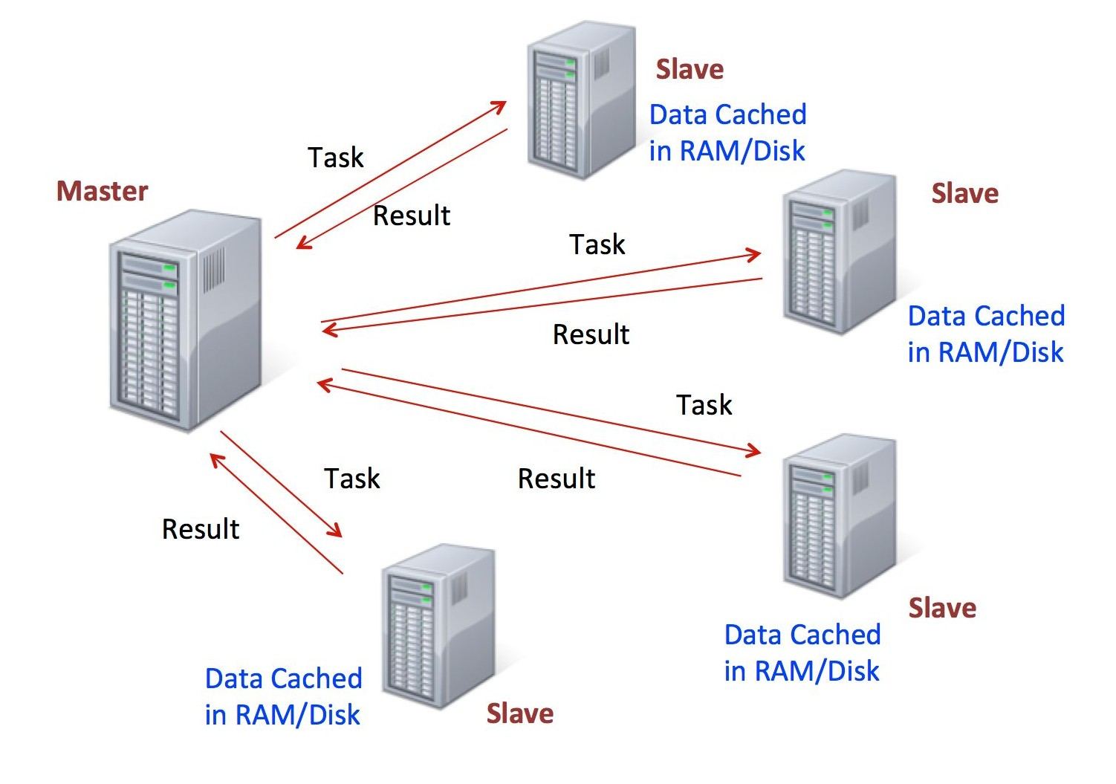
Spark RDDs

Slide 25
Spark RDDs
Os RDDs são imutáveis, lazy evaluated e armazenáveis ​​em cache.
Existem dois tipos de operações RDD:
Transformações
Ações
As transformações são basicamente uma receita a seguir.
Ações executam o que a receita diz para fazer e retorna algo de volta.

Slide 26
Spark RDDs
Ações básicas
First
Collect
Count
Take

Slide 27
Spark RDDs
Collect - Retorna todos os elementos do RDD como um array.
Count - Retorna o número de elementos no RDD
First - Retorna o primeiro elemento no RDD
Take - Retorna um array com os primeiros n elementos do RDD

Slide 28
Spark RDDs
Transformações básicas
Filter
Map
FlatMap

Slide 29
Filter
A função Filter retorna um novo RDD contendo apenas os elementos que satisfazem um predicado.
Predicado é uma função que aceita algum parâmetro e retorna um valor booleano true ou false. O método Filter passará esse predicado como argumento e opera no RDD de origem. Ele irá filtrar todos os elementos do RDD de origem para o qual o predicado não é satisfeito e cria novo RDD com os elementos que são passados ​​pela função de predicado. Vamos entender isso com o exemplo a seguir:

Slide 30
Filter
Como você pode ver na imagem RDD X é a fonte RDD e contém elementos 1 a 5 e tem duas partições. operação pega um predicado f (x) como um argumento que é algo como x% 2 == 0, o que significa que ele retornará true para elementos pares e false para elementos ímpares. RDD Y é um RDD resultante que terá o filtro.
Apache Spark filter Example (http://backtobazics.com/big-data/spark/apache-spark-filter-example/)

Slide 31
Map
A função Map retorna um novo RDD aplicando uma função a todos os elementos do RDD fonte
Map é uma função de transformação que aceita uma função como um argumento. Esta função será aplicada ao RDD de origem e eventualmente a cada elemento do RDD de origem e criará um novo RDD com os valores resultantes. Vamos dar uma olhada no exemplo a seguir para entender melhor.

Slide 32
Map
Como você pode ver na imagem o RDD X é a fonte RDD e o RDD Y é um resultante RDD. Se utilizarmos um exemplo de contagem de palavras no Spark, o RDD X tem a matriz distribuída das palavras, com a transformação de map estamos mapeando cada elemento com o inteiro 1 e criando uma tupla como (palavra, 1).
Apache Spark map Example (http://backtobazics.com/big-data/spark/apache-spark-map-example/)

Slide 33
FlatMap
FlatMap é uma operação de transformação do RDD que aceita uma função como um argumento. Assim como Map, esta função será aplicada ao RDD de origem e eventualmente a cada elemento do RDD de origem e criará um novo RDD com os valores resultantes. Um passo mais do que a operação de map , ele aceita a função argumento que retorna matriz, lista ou seqüência de elementos em vez de um único elemento. Como resultado final, aplana todos os elementos do RDD resultante no caso de elementos individuais estarem na forma de lista, matriz, seqüência ou qualquer coleção. Vamos verificar seu comportamento no exemplo seguinte.

Slide 34
FlatMap
Como você pode ver na imagem o RDD X é a fonte RDD e o RDD Y é um RDD resultante. De acordo com nosso típico exemplo de contagem de palavras no Spark, o RDD X é composto de linhas/frases individuais que são distribuídas em várias partições, com a transformação flatMap que estamos extraindo uma matriz separada de palavras da sentença. Mas em vez da função array flatMap retornará o RDD com palavras individuais em vez de RDD com vetores de palavras.
Apache Spark Flatmap Example (http://backtobazics.com/big-data/spark/apache-spark-flatmap-example/)

Slide 35
Referências Bibliográfica
http://spark.apache.org/
http://backtobazics.com/big-data/spark/apache-spark-flatmap-example/
http://backtobazics.com/big-data/spark/apache-spark-map-example/
http://backtobazics.com/big-data/spark/apache-spark-filter-example/
https://www.udemy.com/scala-and-spark-for-big-data-and-machine-learning/learn/v4/
Obrigado!

